Slide 1
Основные темы:
Ошибки при синхронииации
Beamforming
Перераспределение частот

Slide 2
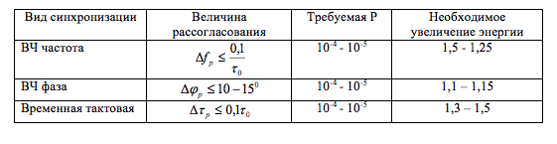
Ошибки при синхронизации

Slide 3
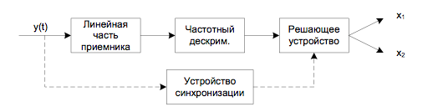
Ошибки при синхронизации

Slide 4
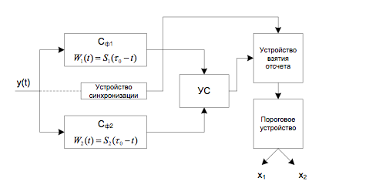
Ошибки при синхронизации
Notes:
Пути для взятия информации о тактовой частоте:
• выделение синхронизации из самого сигнала
• выделение по отдельному каналу синхронизации

Slide 5
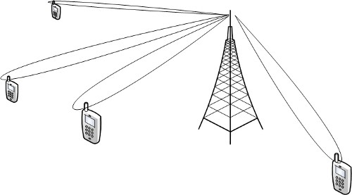
Smart Antenna

Slide 6
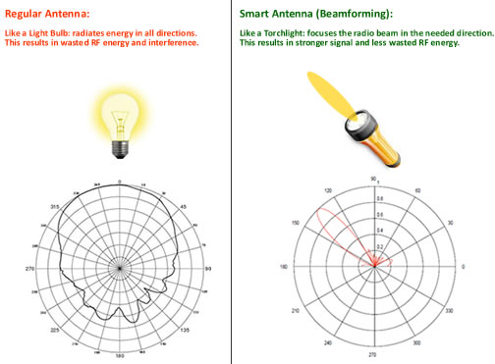
Smart Antenna

Slide 7
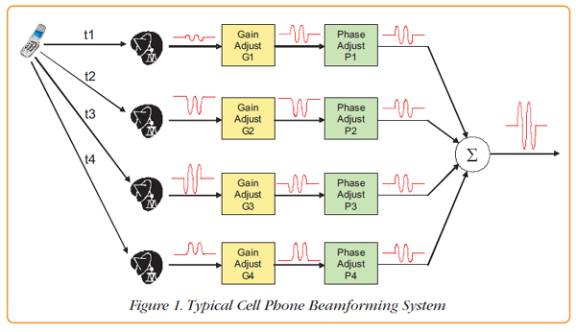
Smart Antenna

Slide 8
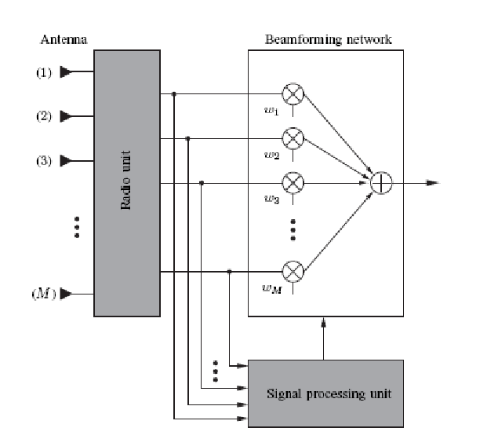
Smart Antenna

Slide 9
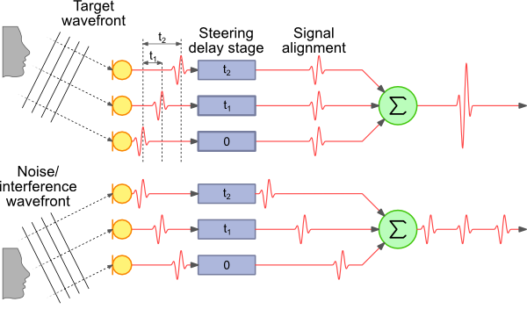
Smart Antenna

Slide 10
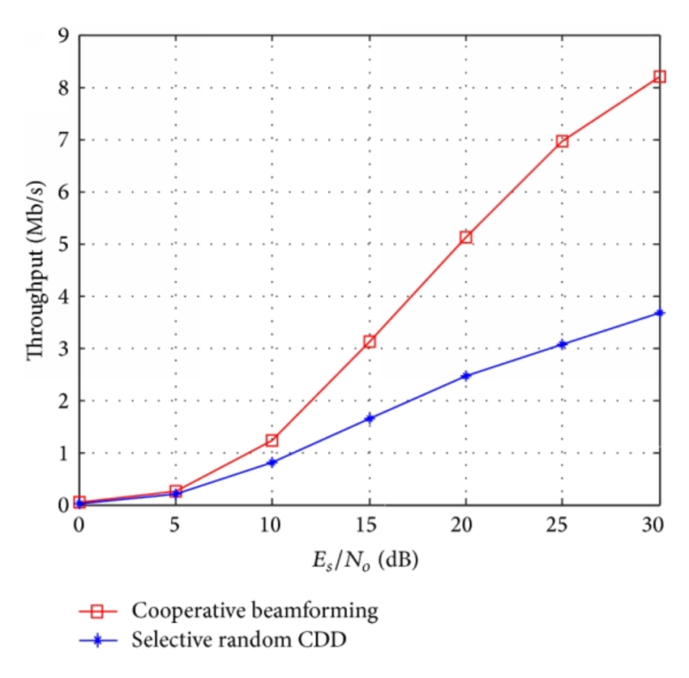
Smart Antenna
Notes:
Cyclic Delay Diversity is a diversity scheme used in OFDM-based telecommunication systems, transforming spatial diversity into frequency diversity avoiding intersymbol interference.

Slide 11
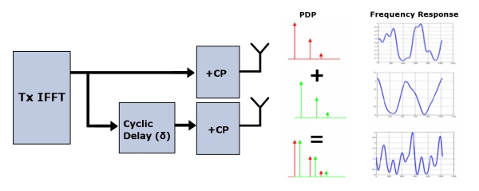
Smart Antenna
Notes:
Power delay profile

Slide 12
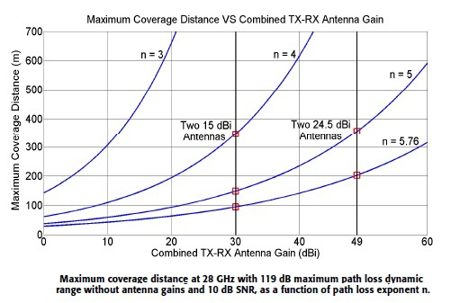
Smart Antenna
METIS Deliverable D 8.4, “METIS final project report”
Notes:
Power delay profile

Slide 13
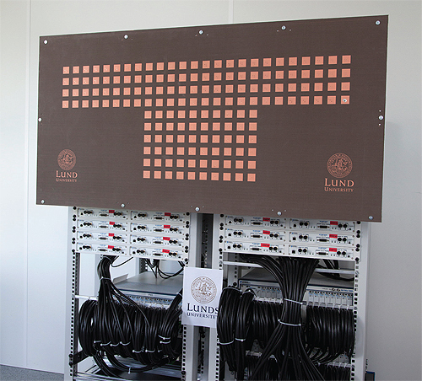
Smart Antenna

Slide 14
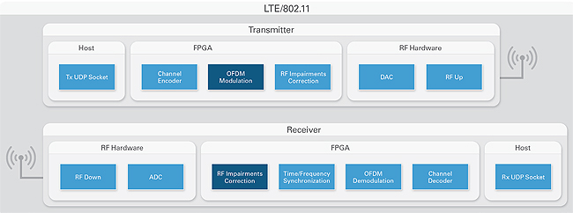
Smart Antenna

Slide 15
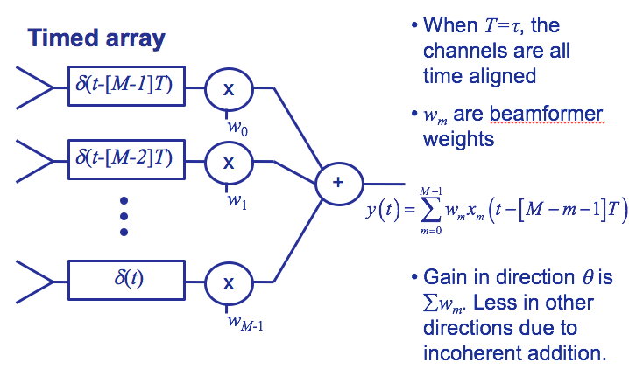
Beamforming

Slide 16
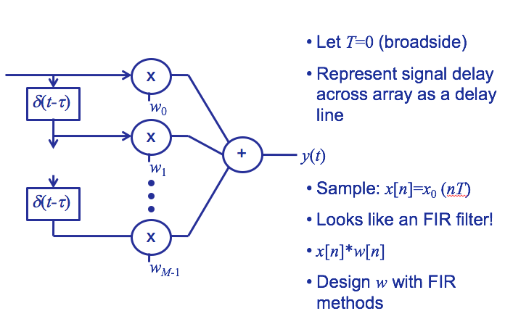
Beamforming

Slide 17
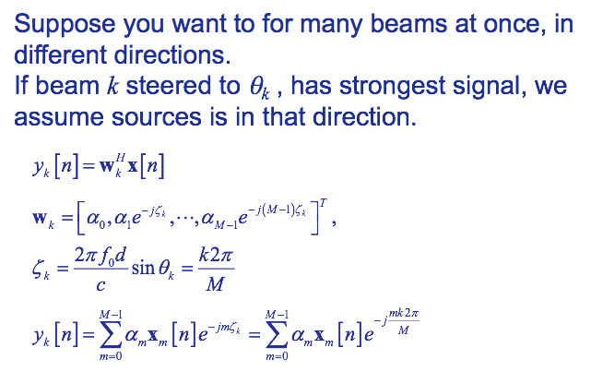
Beamforming

Slide 18
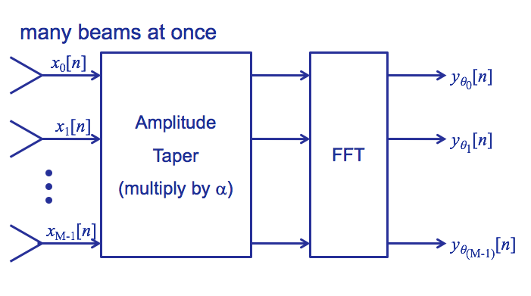
Beamforming: FFT Implementation

Slide 19
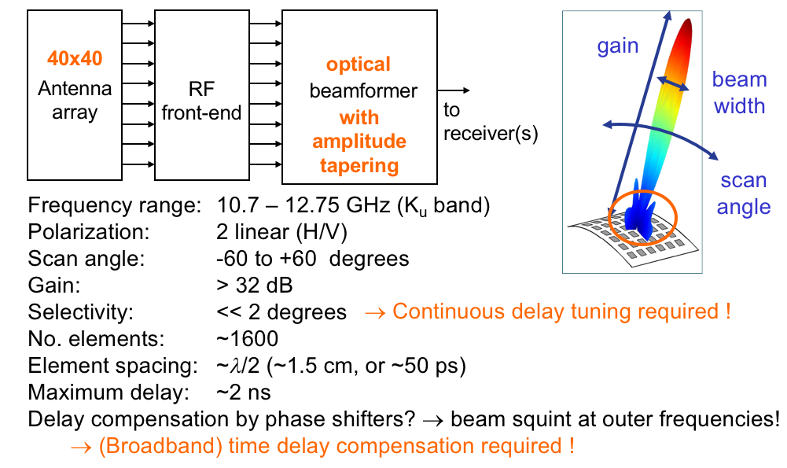
System overview

Slide 20
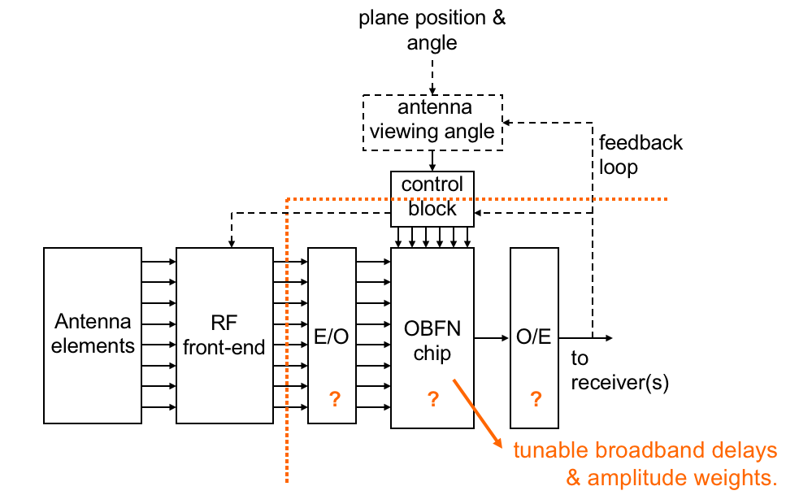
Optical beam former
Notes:
Optical Beamforming Networks
Electro-Optical/Optical-Electro

Slide 21
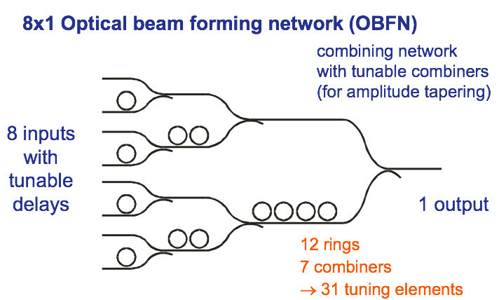
Optical beamformer
Notes:
Optical Beamforming Networks
Electro-Optical/Optical-Electro

Slide 22
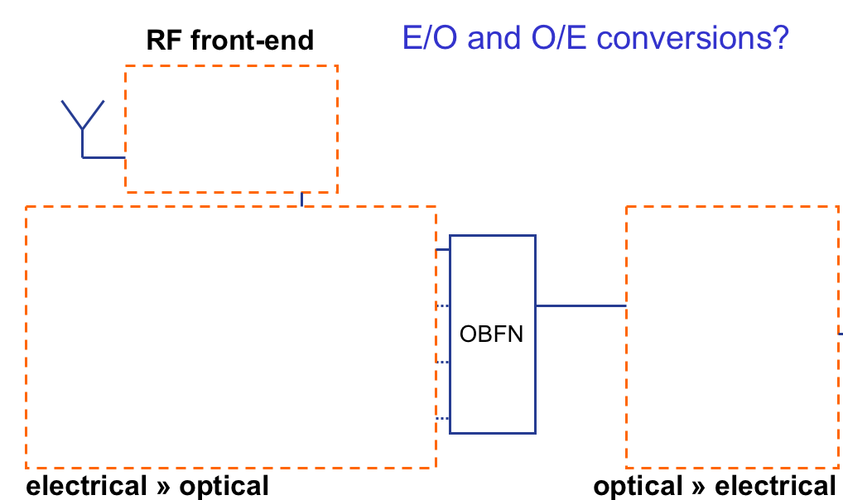
Optical beamformer

Slide 23
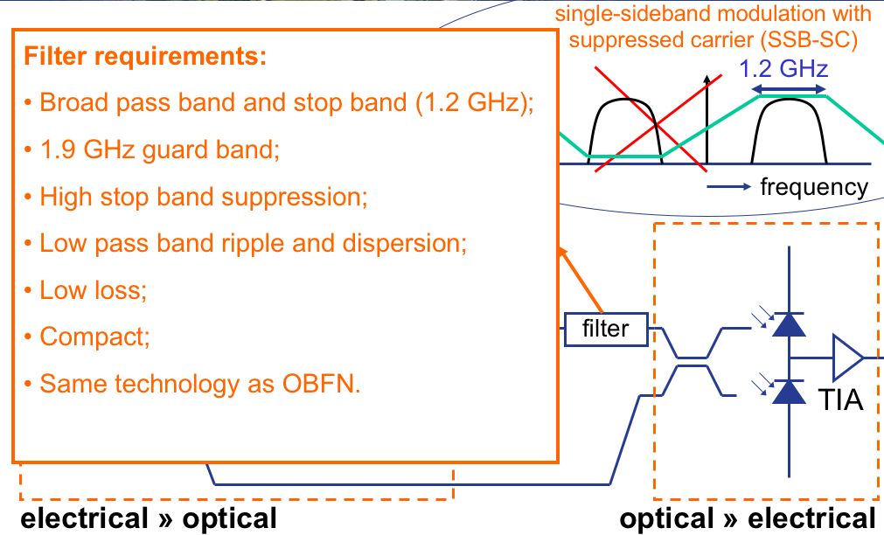
Optical beamformer

Slide 24
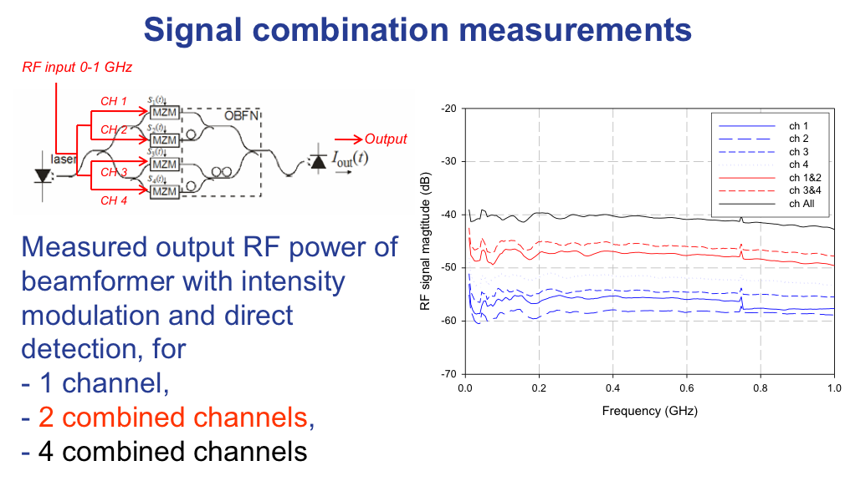
Optical beamformer

Slide 25
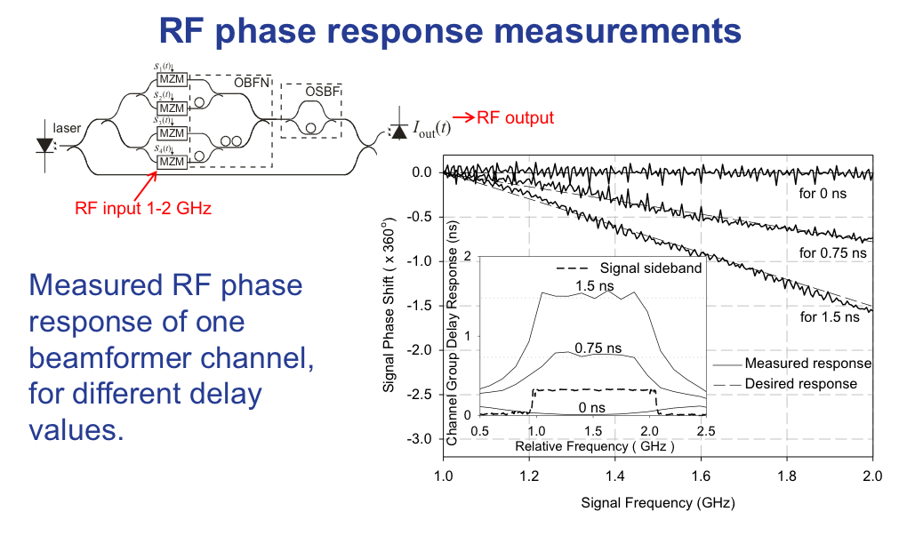
Optical beamformer

